Slide 1




স্বাগতম

Slide 2
শিক্ষক পরিচিতি
বদ্রুন্নেছা পাঞ্জেরী
টেড্র ইনস্টাক্টর
বিন্নাবইদ বহুমুখি উচ্চ বিদ্যালয়
বেলাব,নরসিংদী ।

Slide 3
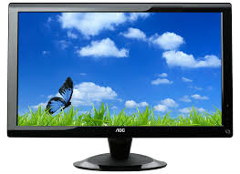
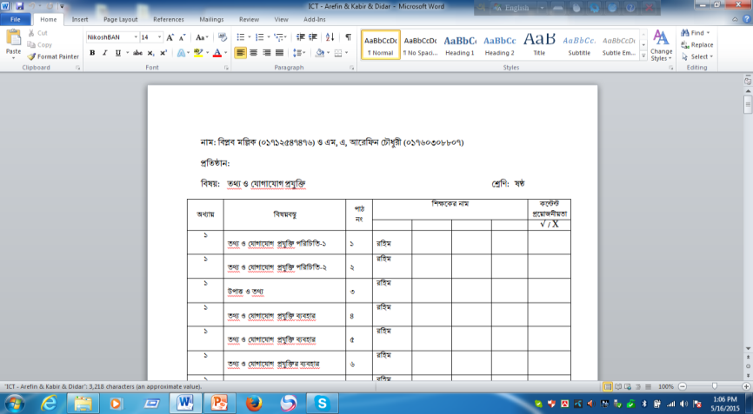
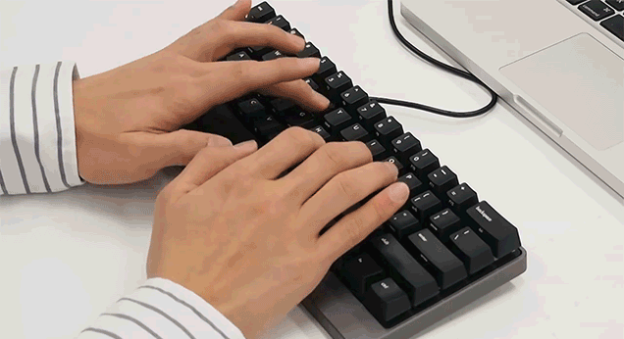
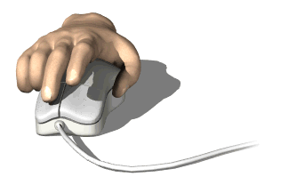
ইনপুট ডিভাইস।

Slide 4
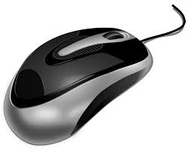
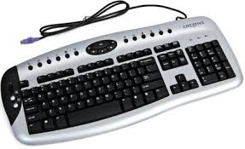
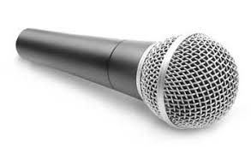
আজকের আলোচ্য পাঠ- ইনপুট ডিভাইস
মাইক্রোফোন
মাউস
কী-বোর্ড

Slide 5
শিখনফল
এই পাঠ শেষে শিক্ষার্থীরা…
১। ইনপুট ডিভাইস কী বলতে পারবে।
২। ইনপুট ডিভাইস চিহ্নিত করতে পারবে।
৩। চিহ্নিত ইনপুট ডিভাইসের কাজ বর্ণনা করতে পারবে।
Notes:
প্রশ্ন-উত্তরের মাধ্যমে পাঠ শিরোনাম শিক্ষার্থীদের দ্বারা ঘোষণা করানো যেতে পারে।

Slide 6

ইনপুট ডিভাইস
ইনপুট (Input) শব্দের অর্থ প্রবেশ করানো আর ডিভাইস (Device) শব্দের অর্থ যন্ত্র।
Notes:
কম্পিউটারে তথ্য উপাত্ত ঢোকানোর জন্যে এক ধরনের ইনপুট ডিভাইসের দরকার হয়। কী- বোর্ড কিংবা মাউস সেরকম ইনপুট ডিভা্ইস। যে যন্ত্রের সাহায্যে ব্যবহারকারীর প্রয়োজনীয় কাজ সম্পন্ন করার জন্য ডেটা সরবরাহ করা হয়, তাকে ইনপুট ডিভাইস বলে।

Slide 7
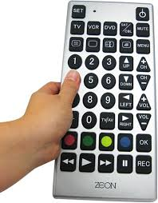
চিত্রটি লক্ষ্য কর
Notes:
ট্রিগার ব্যবহার করা হয়েছে। রিমোটে ক্লিক করে ইনপুট ছাত্রদের বুঝিয়ে দেয়া যেতে পারে।

Slide 8


একক কাজ
ইনপুট ডিভাইস কী ?

Slide 9
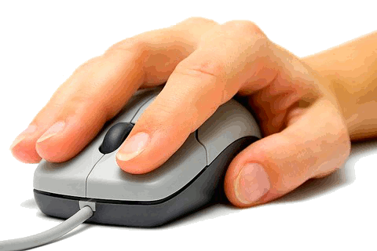
মাউস
মাউসের সাধারণত দুটি বাটন ও একটি স্ক্রল চক্র থাকে ।
এটি দেখতে ইঁদুরের মতো।
Notes:
মাউসের কাজ ভিডিওটি দেখিয়ে ছাত্রদের বুঝিয়ে দিবেন। মাউসে সাধারণত দুটি বাটন ও একটি ও স্ক্রল চক্র (হুইল) থাকে। কম্পিউটারে ইনপুট দিতে এ বাটনগুলো বিভিন্ন কাজে ব্যবহৃত হয়।

Slide 10
এসো একটি ভিডিও দেখি
Notes:
ভিডিওটি দেখে মাউস-এর কাজ ছাত্রদের বুঝিয়ে দিবেন।

Slide 11
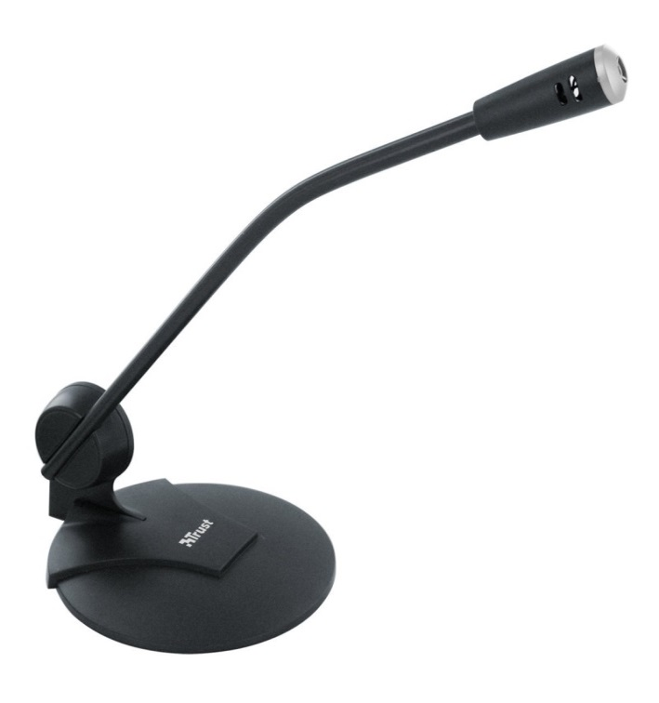
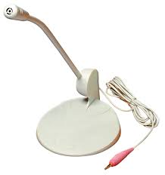
মাইক্রোফোন
Notes:
মাইক্রোফোন দিয়ে কী কী কাজ করা যায় ভিডিওটি দেখে বুঝিয়ে দিবেন।

Slide 12

দলগত কাজ
এখানে উল্লেখ করা হয়নি এমন কতকগুলো ডিভাইস যেগুলোর কী-বোর্ড আছে সেগুলোর নাম লিখে উপস্থাপন কর।

Slide 13
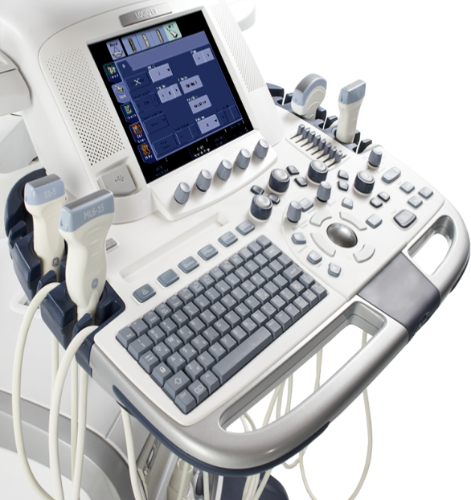
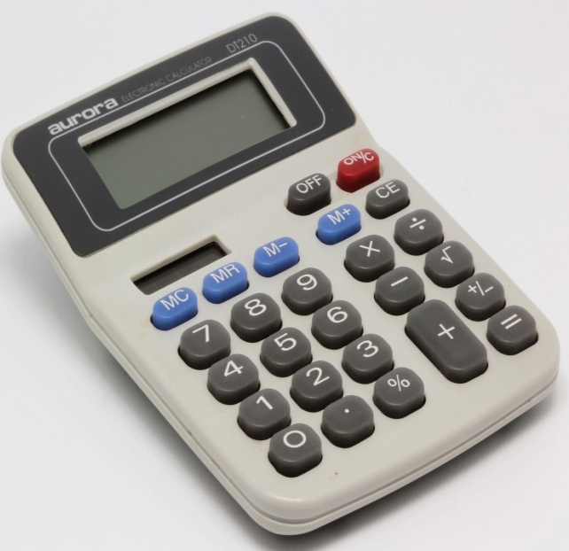
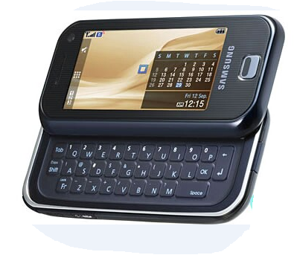
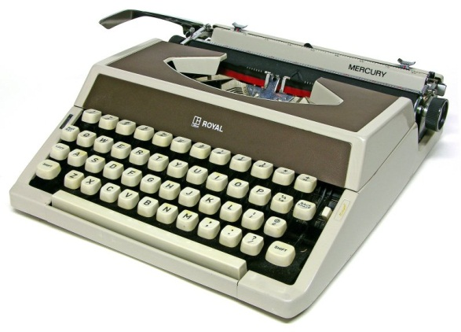
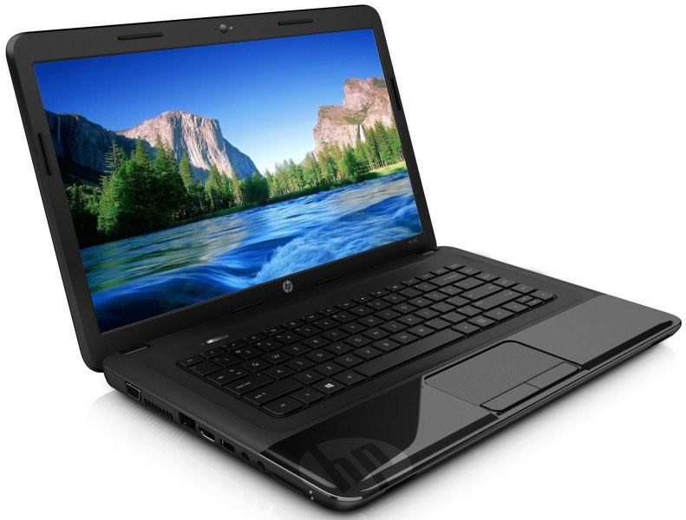
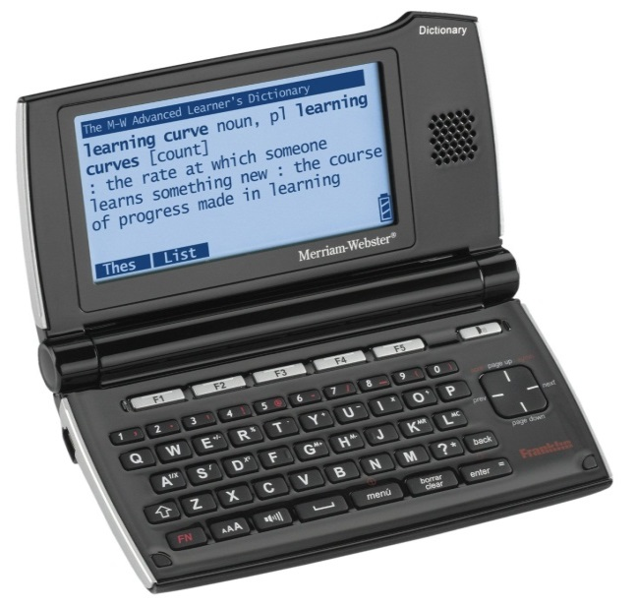
এসো উত্তর মিলিয়ে দেখিঃ
Notes:
আলটাসোনাগ্রাফি, ক্যালকুলেটর, স্মার্টফোন, টাইপরাইটার, ল্যাপটপ, ডিজিটাল ডিকশারী। শিক্ষক প্রয়োজনবোধে উপকরণ ব্যবহার করে ইনপুট ডিভাইস বুঝিয়ে দিতে পারবেন। যেমন নষ্ট কী-বোর্ড, মাউস মোবাইল ফোন।

Slide 14
মূল্যায়ন
১। ইনপুট (Input) শব্দের অর্থ কি?
(ক) প্রদর্শন করা
(খ) বাহির করা
(গ) প্রবেশ করানো
(ঘ) ফলাফল দেখানো
২। ইঁদুরের সাথে তুলনা করা হয় কোন ডিভাইসকে?
(ক) মাউস
(খ) কীবোর্ড
(গ) মাইক্রোফোন
(ঘ) প্রিন্টার
Notes:
মূল্যায়নের প্রশ্নে ট্রিগার-এর ব্যবহার করা হয়েছে।স্লাইড শো দিয়ে ১টি ১টি করে ৪টি অপশনে ক্লিক করলে সঠিক উত্তর জানা যাবে।

Slide 15
মূল্যায়ন
3। যে কোন শব্দ কম্পিউটারে পাঠানোর জন্য কোনটি ব্যবহার করা হয়?
(ক) কীবোর্ড
(খ) মাউস
(গ) মাইক্রোফোন
(ঘ) মনিটর
4। সচরাচর কোনটির সাহায্যে ডাটা ইনপুট দিতে হয়?
i. কী-বোর্ড
ii. মাউস
iii. স্কানার
নিচের কোনটি সঠিক?
(ক) i ও ii
(খ) i ও iii
(গ) ii ও iii
(ঘ) i, ii ও iii
Notes:
মূল্যায়নের প্রশ্নে ট্রিগার-এর ব্যবহার করা হয়েছে।স্লাইড শো দিয়ে ১টি ১টি করে ৪টি অপশনে ক্লিক করলে সঠিক উত্তর জানা যাবে।

Slide 16
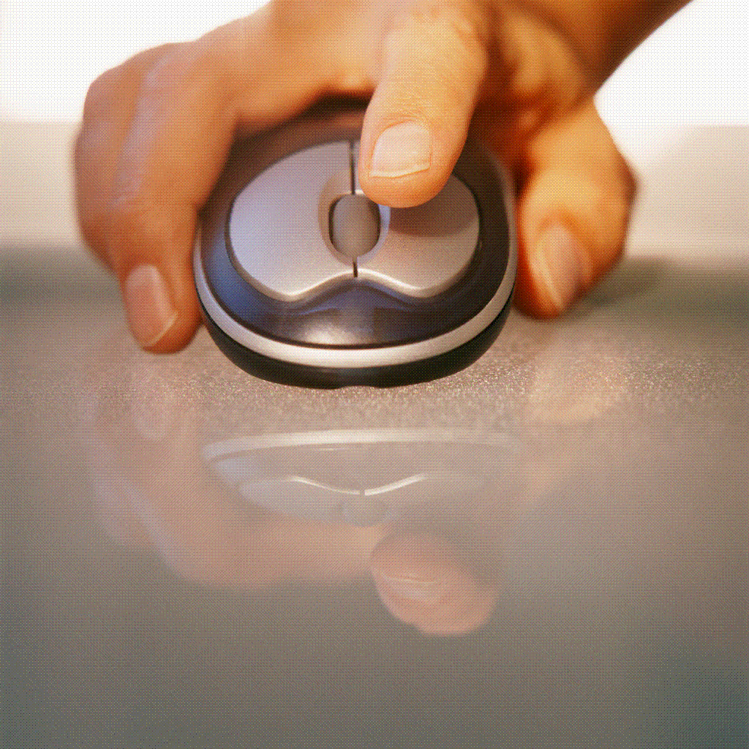
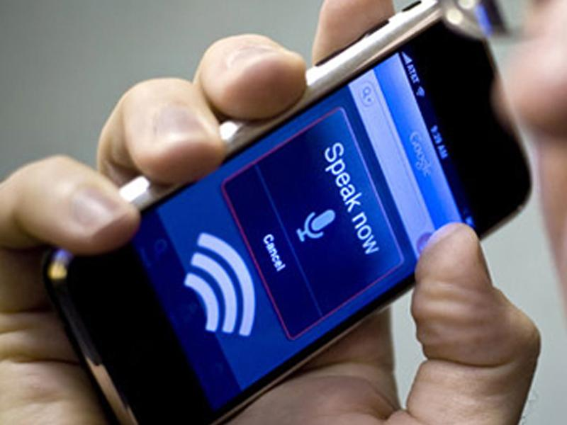

নতুন শিখলাম
স্ক্রল চক্র (হুইল)
আইকন
ভয়েস রিকগনিশন
মাইক্রোফোন
Notes:
এখানে ট্রিগারের ব্যবহার করা হয়েছে। এখানে ট্রিগারগুলো অফ অন এর কাজ করবে।

Slide 17


বাড়ির কাজ
তোমার পরিবারের কে কোন ধরনের ইনপুট ডিভাইস ব্যবহার করে তার একটি তালিকা তৈরি কর।

Slide 18

ধন্যবাদ

